Slide 1

FinSight
어종 분류 AI
202004153 서민기

Slide 2
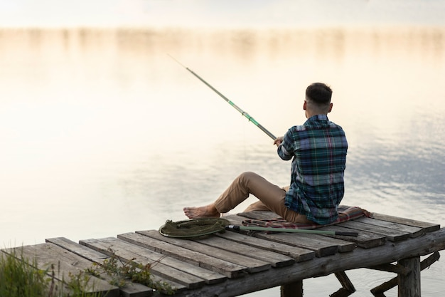


프로젝트 개요
프로젝트 배경 :
사진으로 국내에 서식하는 물고기를
구별해주는 서비스는 없을까?
유사 서비스는?
Notes:
친구들과 낚시 갔던 경험, 평소에도 생물을 관찰하는 것을 즐김

Slide 3
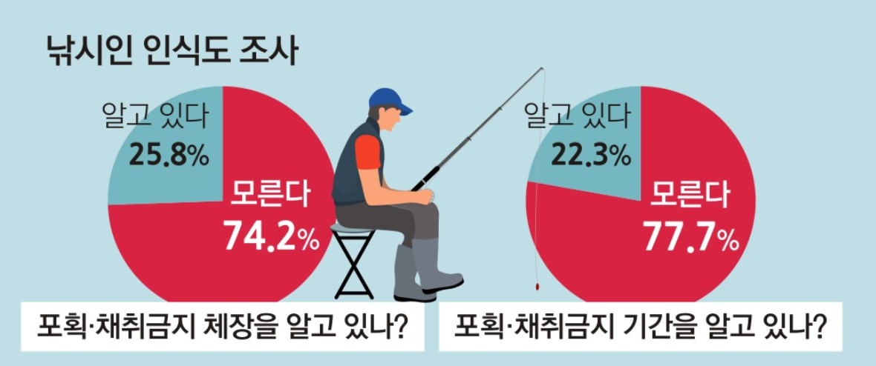
프로젝트 동기
어종을 정확히 판별하는 것은 낚시인들에게 중요합니다.
불법 포획 문제를 해결하고, 생태계를 보호하기 위해
어종 분류 AI가 필요하다고 생각했습니다.
출처 : 한국해양수산개발원
Notes:
알고서 그물망 등으로 불법포획 하는 경우도 문제가 되지만, 개인이 잘 모르고 불법포획 하는 경우도 많음

Slide 4
목표 및 기대 효과
[목표]
국내 어종 5종(넙치, 조피볼락, 참돔, 감성돔, 돌돔)의
이미지 분류 정확도를 85% 이상 달성
치어, 준성어, 성어 구별 정확도를 80% 이상 달성
웹-앱 형태로 사진을 찍으면 바로 어종과 포획시기 등을 알려주는 서비스
[기대효과]
이를 통해 낚시인들이 올바른 정보를 얻고, 불법 포획 문제를 완화할 수 있습니다.

Slide 5
구현 과정 개요
모델 개발 준비
모델 개발 사이클
환경구축
데이터셋
준비 및 분석
데이터
전처리
모델 학습
평가 및 결과 비교
하이퍼파라미터 튜닝

Slide 6


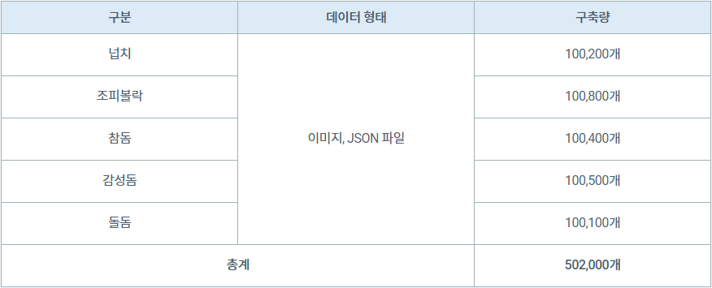
환경 구축 및 데이터셋 준비
IDE : Trae
무료버전 cursor
데이터셋 : AI Hub
– 어류 개체 촬영 영상
가상환경 : Pyenv
Conda에 비해 가벼움
주요 라이브러리 :
torch==2.5.1+cu121
torchvision==0.20.1+cu121 numpy==pillow==11.2.1 scikit-learn==1.6.1 scipy==1.15.3
데이터 분포도 확인 후 1/5만 학습에 사용 (100300장)
Notes:
해당 데이터셋을 준비하며 알게 된 정보 : 이 데이터셋은 사진을 찍어 인공지능으로 분류한 데이터셋이기 때문에 물고기의 체장 데이터가 정확하지 않고, 때문에 성어, 준성어 여부가 확실치 않음
PyTorch 딥러닝 프레임워크 (CUDA 12.1 지원 버전)
이미지 데이터셋 로딩 및 전처리 도구 (PyTorch 연동)
수치 계산, 배열 연산 등 머신러닝 기본 도구
이미지 입출력 및 처리 (PIL)
모델 평가, 분류·회귀, 전처리, confusion matrix 등 통계 모델 도구
고급 수학 및 과학 연산 (최적화, 통계, 선형대수 등)

Slide 7
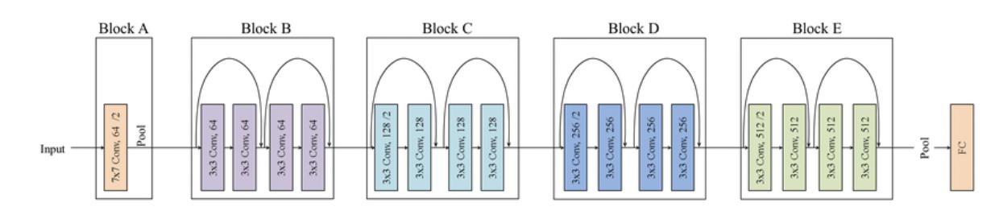
Resnet18의 특징
Residual Networt(잔차 네트워크) 중 가장 간단한 구조의 CNN 모델
총 18개의 레이어를 가지고 있음
Input으로 244 * 244 * 3의 image를 입력
4개의 블록 (B,C,D,E)에서 특징을 수집 , 풀링하여 FC층에서 출력
Notes:
ResNet18은 Residual Network 계열 중에서 **18개의 레이어(depth)**를 가진 경량 모델입니다. Resudual connection (잔차연결) 방식의 모델 즉, **입력을 그대로 더해주는 skip connection (스킵 연결)**을 사용하는 거죠.
경량구조, 전이학습에 용이합니다.
이외에도 34, 50 101 등이 있으나 경량성이 가장 중요하다고 생각

Slide 8
label
categories
images
annotations
데이터 전처리 단계 – 기존 Label 데이터 포맷
. . .
"annotations":
[{"diseases_bbox":[],
"category_id":2,
"iscrowd":1,
"bbox":[383,292,1012,398],
"id":0,
"attribute":"objt",
"diseases_desc":"",
"image_id":0,
"keypoints":[385,405,1272,595,755,306,689,578],
"gd":245,"diseases_exist":false},
어종 카테고리 (넙치, 조피볼락, 참돔, 감성돔, 돌돔)
Bbox 좌표, 기타 정보
{"categories":
[{"name":"Olive flounder","supercategory":"fish","id":1},
{"name":"Korea rockfish","supercategory":"fish","id":2},
{"name":"Red seabream","supercategory":"fish","id":3},
{"name":"Black porgy","supercategory":"fish","id":4},
{"name":"Rock bream","supercategory":"fish","id":5}],
. . .
"images":
[{"light":"L02",
"file_name":".\/560364_objt_kr_2021-02-05_11-42-12-33_002.JPG",
"width":2704,
"date_captured":"2021-02-09 15:12:47",
"id":0,"height":1520},
이미지 경로, 조명색, 크기, 촬영날짜
Notes:
필요없는 정보 많음, iscrowd는 물고기가 무리로 형성되어있는지 여부인데
대부분의 데이터가 1로 되어있어서 의미가 없었음
이외에도 어종, 이미지, 어노테이션이 아이디로 연결되어있어 가독성이 떨어지고 자료구조가 복잡함

Slide 9
데이터 전처리 단계 – 전처리 후 Label 데이터 포맷
"bbox": [
383,
292,
1012,
398
]
어종 카테고리 (넙치, 조피볼락, 참돔, 감성돔, 돌돔)
Bbox 좌표
"categories": {
"1": "Olive flounder",
"2": "Korea rockfish",
"3": "Red seabream",
"4": "Black porgy",
"5": "Rock bream"
},
"sample_images": {
"0": {
"filename": "./560364_objt_kr_2021-02-05_11-42-12-33_002.JPG",
"categories": [
"Korea rockfish"
],
이미지 경로, 어종
- 불필요한 데이터 정제
- 가독성 증가
label
categories
images
bbox
categories
Notes:
1차적으로 자료구조를 정리했고 필요없는 정보를 정제함.
이 단계에서 데이터셋에 있는 정보로는 성체, 준성체 여부를 판단하기 어렵다고 생각했고
해당 정보를 정제함.

Slide 10
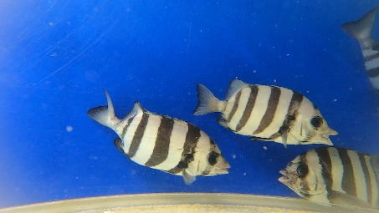
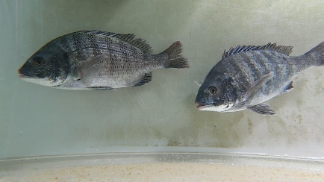
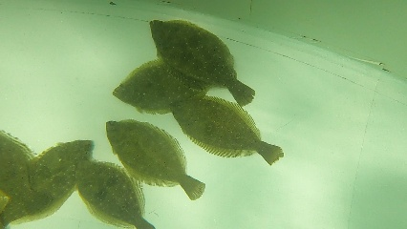
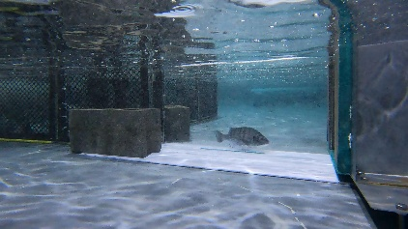
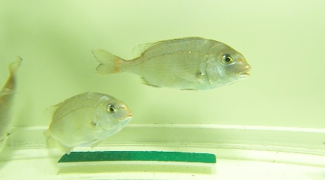
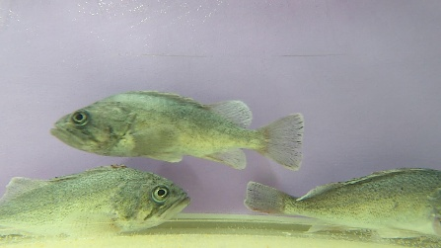
데이터 전처리 단계
- 기존 Image -
배경이 넓음
객체가 여러 개
배경의 구조와 색이 모두 다름
발생 가능 문제:
객체보다 배경 특징 학습
학습 노이즈, overfitting
모델 혼란, 정확도 저하

Slide 11


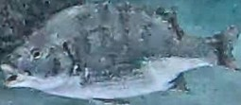
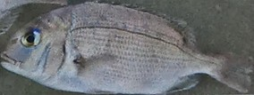
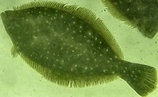
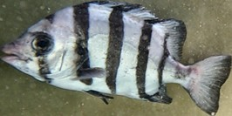
데이터 전처리 단계
- 전처리 후 Image -
Bbox의 좌표로 이미지를 crop
CLAHE를 적용, 이미지의 대비 개선
이미지를 타일로 나눠 이미지의 대비를 향상시키는 알고리즘
개선점 :
배경 최소화
어두운 이미지 개선
조명 불균형 완화
Notes:
뒤에 renet18에 대해 소개할 것 이지만 추가로 resnet18의 이미지 입력층은 244 x 244인데 해당 이미지 리사이징은 모델 구현 코드에서 함께 처리함
-> 전처리 되지않은 테스트 데이터를 입력받기 위함

Slide 12
모델 학습 과정
Version – 1
Resnet18의 출력 층만 교체
Version – 2
Resnet18의 Layer-4와 출력 층만 학습시키기
가장 정확도가
높은 모델 사용!
Version – 3
Resnet18의 전 층을 학습시키기

Slide 13
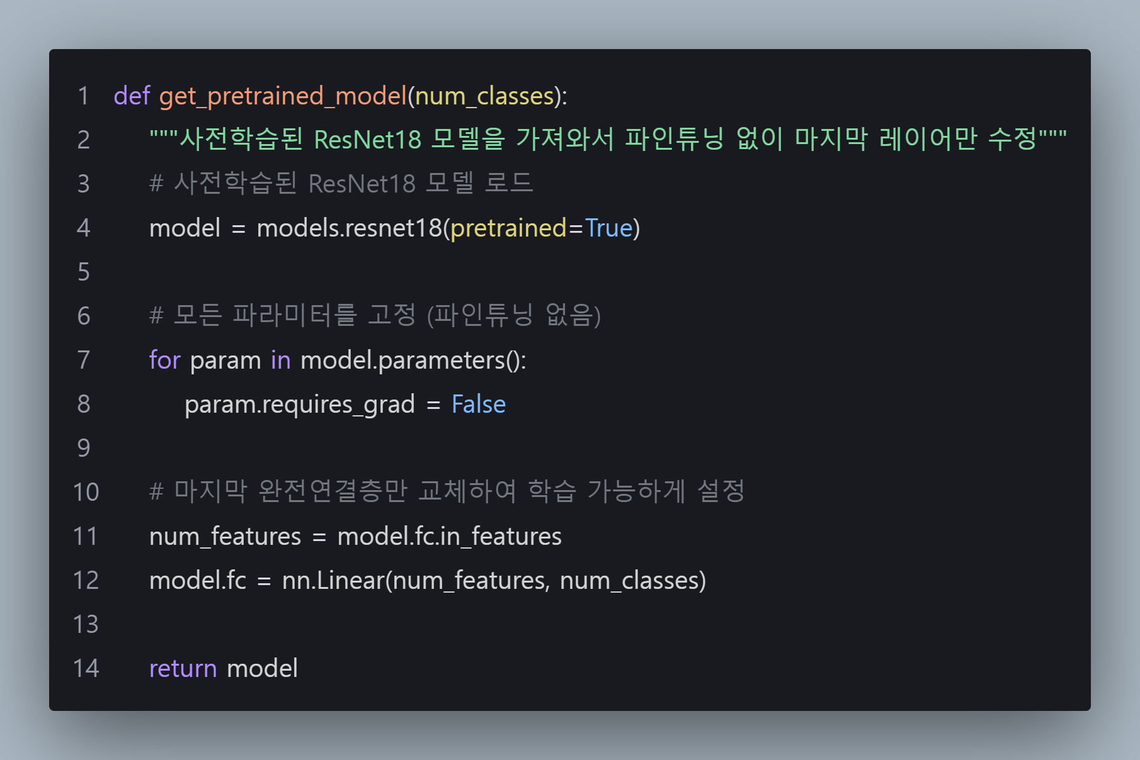
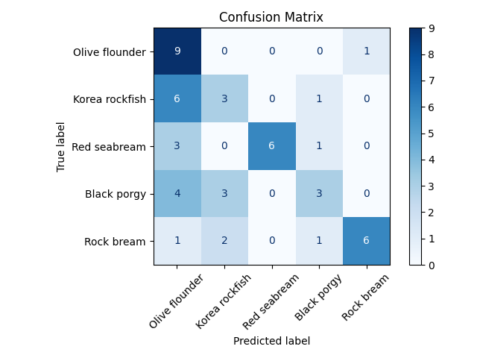
모델 학습 과정 – Version -1
Resnet18의 출력 층만 교체
학습 후 테스트
(테스트 데이터는 구글에서 수집한
어종별 10개의 데이터, 총 50개)
이미 특징을 학습한 모델을 사용하기 때문에
전체적인 예측 정확도가 떨어짐
Macro F1 : 0.542
Notes:
전이 학습의 방법 중 하나인 특성추출방식
클래스수가 동일하기 때문에 매크로 F1점수로 표기함
모델을 평가하는 절대적인 수치는 아니지만 대략적으로 모델의 성능 지표로 활용 + 혼동행렬
테스트 데이터는 구글에서 직접 수집하고 라벨링함

Slide 14
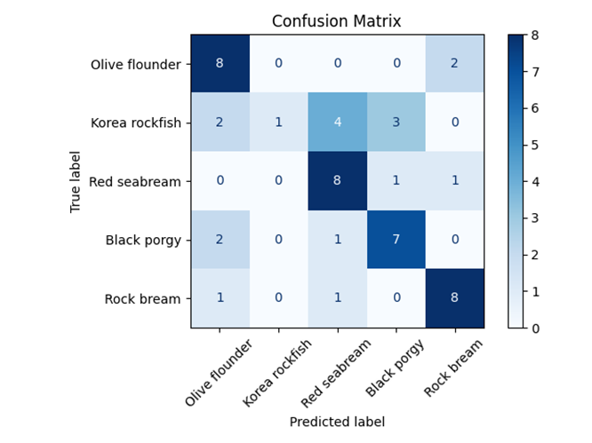
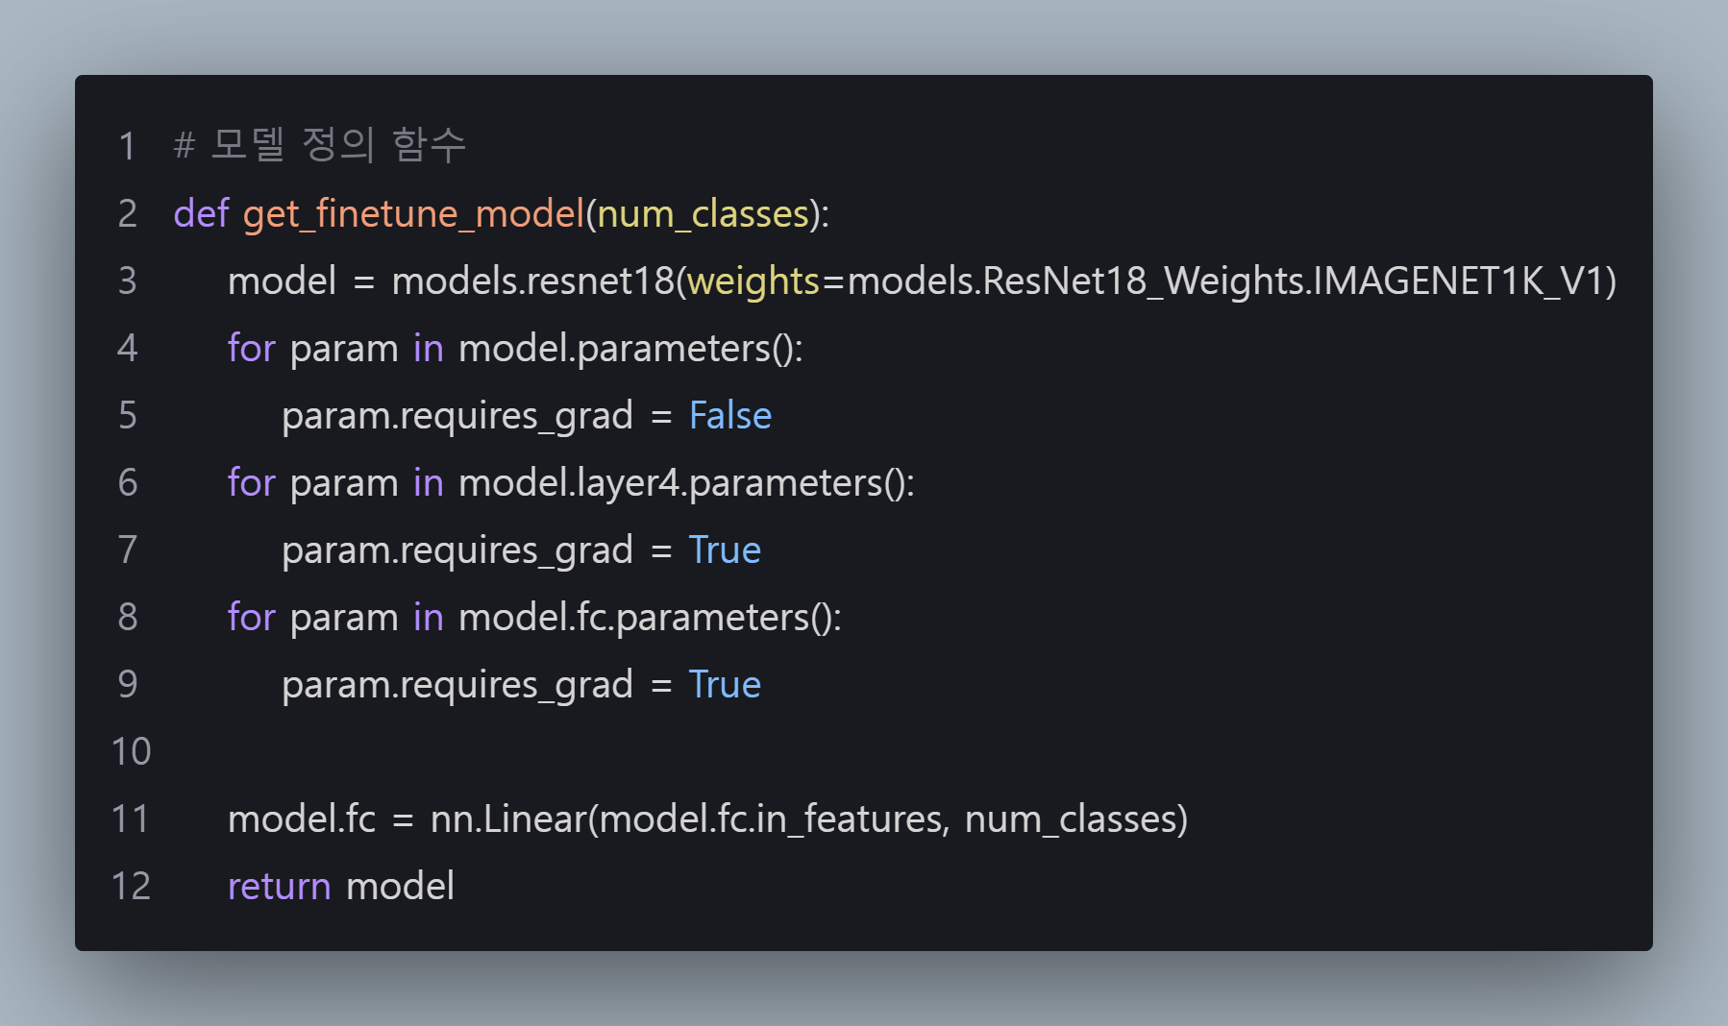
모델 학습 과정 – Version -2
Resnet18의 Layer-4와 출력 층 학습
학습 후 테스트
(테스트 데이터는 구글에서 수집한
어종별 10개의 데이터, 총 50개)
전체적인 정확도는 향상되었으나,
Korea rockfish(조피볼락)의 정확도가 매우 떨어짐
Macro F1 : 0.595
Notes:
마찬가지로 전이학습 방식인 파인튜닝
Layer-4는 resnet18의 특징을 추출하는 레이어 중 마지막 단계의 레이어

Slide 15
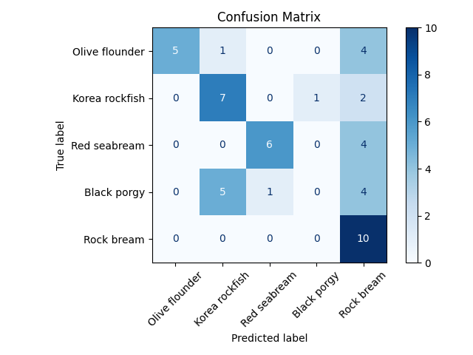
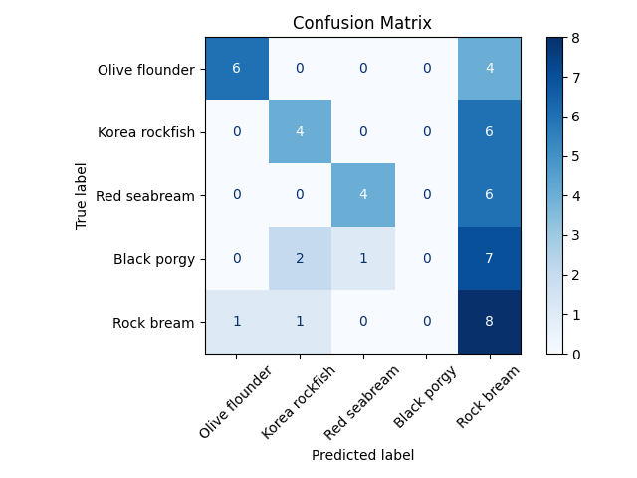
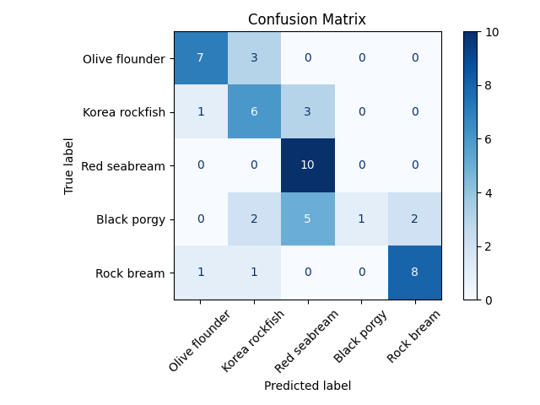
모델 학습 과정 – Version -2
Version -2 의 성능향상을 위해
가중치 설정
넙치 | 조피볼락 | 참돔 | 감성돔 | 돌돔
1 | 2 | 1 | 1 | 1
넙치 | 조피볼락 | 참돔 | 감성돔 | 돌돔
1 | 2 | 1 | 1.3 | 0.7
넙치 | 조피볼락 | 참돔 | 감성돔 | 돌돔
1 | 2 | 1 | 2 | 0.5
조피볼락으로 오인하며 오히려 정확도가 떨어짐
다른 어종을 돌돔(Rock bream)으로 오인
Macro F1 : 0.514
가중치를 조절했음에도 여전히 같은 문제 발생
Macro F1 : 0.42
가중치 수정과 함께 애포크를
10 -> 20으로 수정했음에도
규칙성 없는 현상 발생
Macro F1 : 0.595
Notes:
각 클래스의 가중치 설정함.

Slide 16
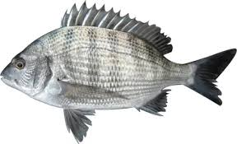
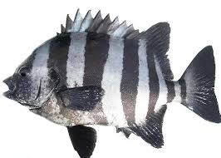
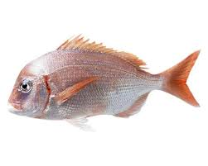
문제 분석 – Version -2
감성돔
데이터셋의 한계 다른 어종에 비해 특징이 두드러지는 어종이 아니다보니, 데이터 증강 필요
파인튜닝의 한계 Layer-4(마지막 레이어)와 출력층만 학습하다보니 특정 어종(감성돔)의 특징을 충분히 학습하지 못함
돌돔
해결 방안
잘 예측하지 못하는 클래스(감성돔)의 데이터를 증강
파인튜닝이 아닌, 전층 학습 시도
참돔

Slide 17
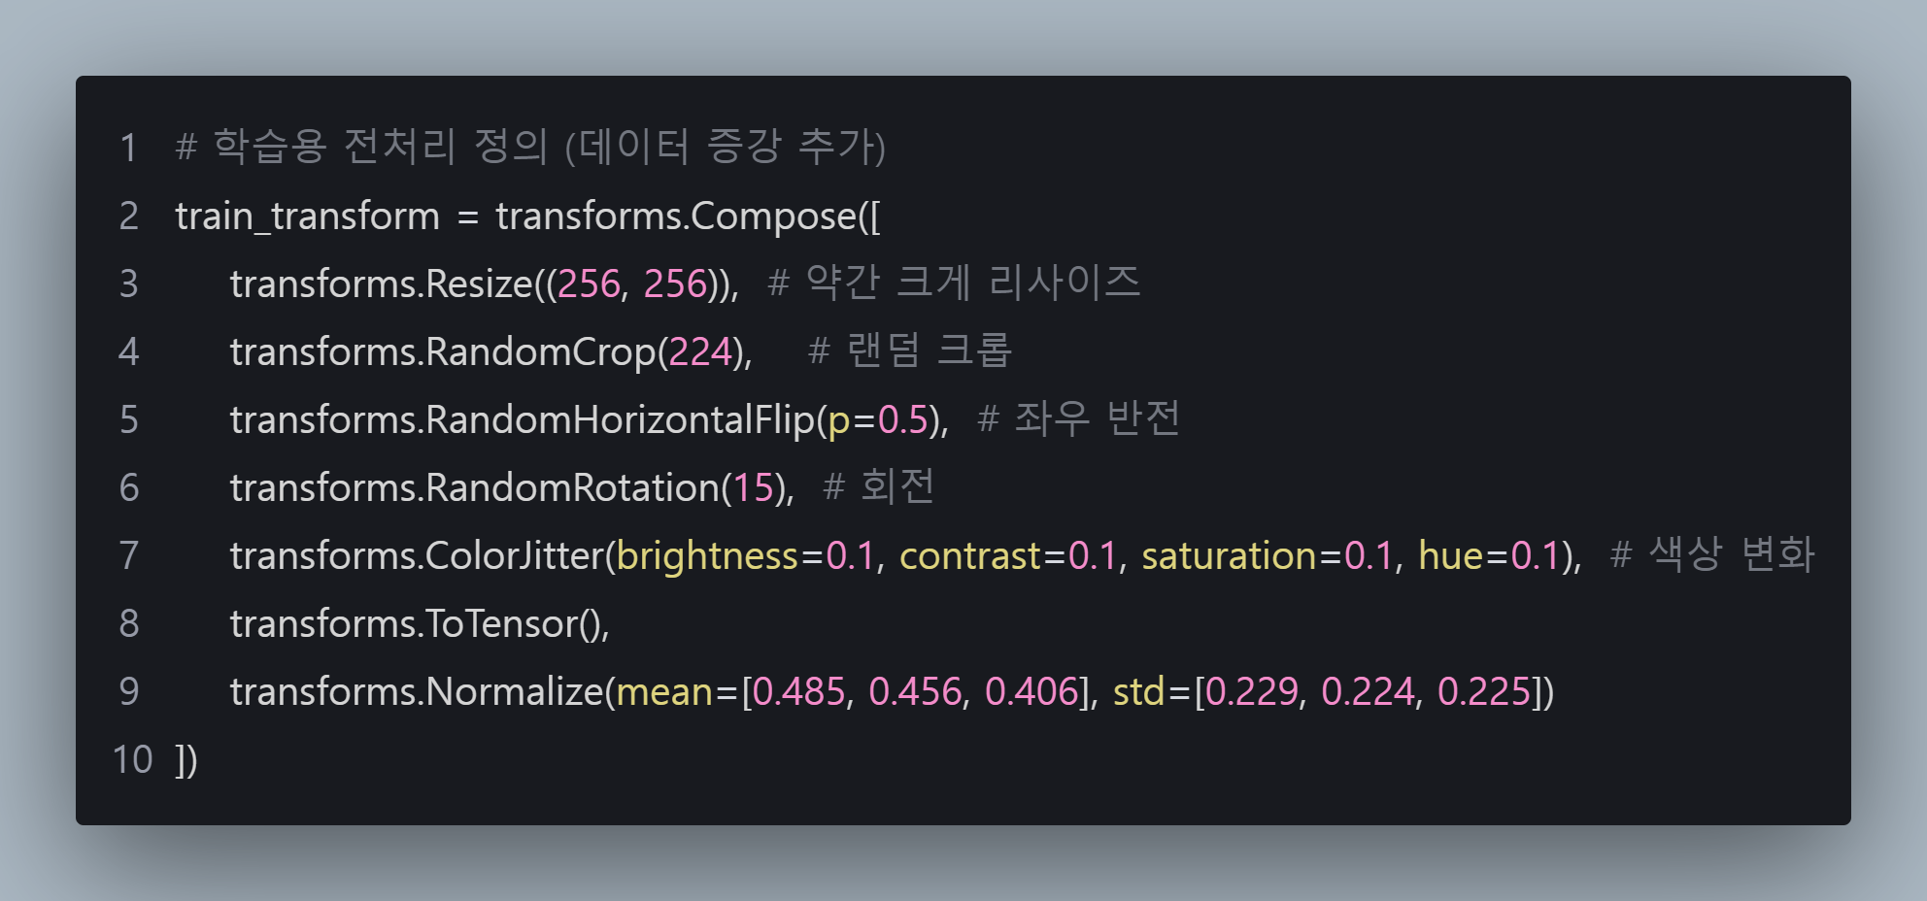
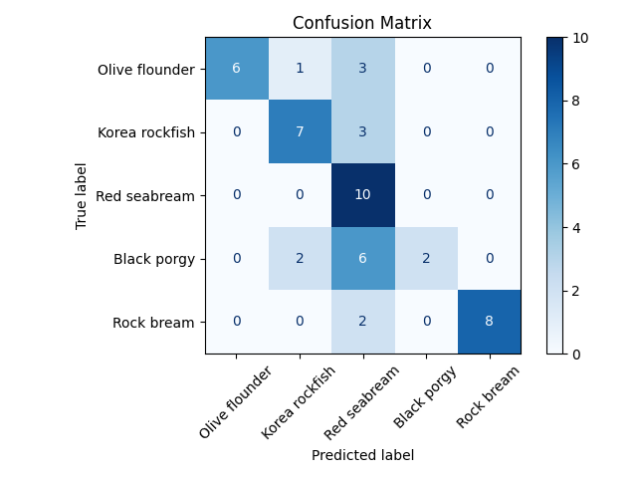
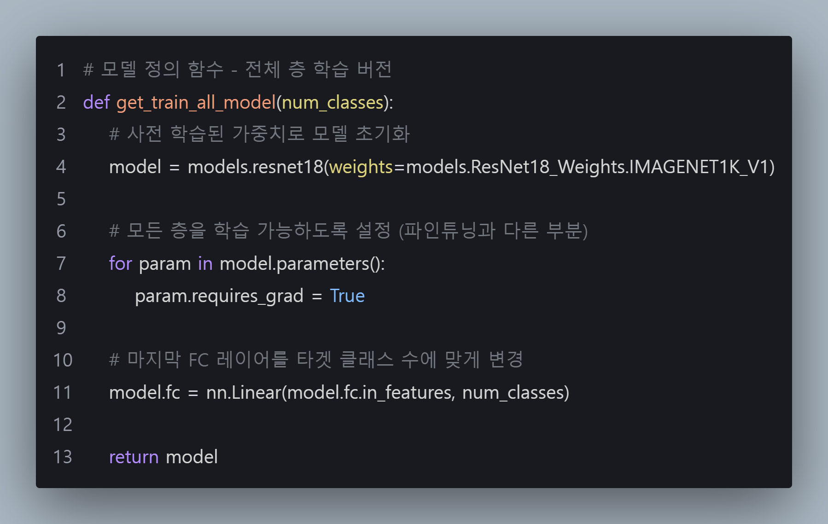
모델 학습 과정 – Version -3
Resnet18의 전층 학습, 이미지 증강
학습 후 테스트
(테스트 데이터는 구글에서 수집한
어종별 10개의 데이터, 총 50개)
조금 개선되었으나, Black porgy(감성돔)의 특징을
완벽히 잡진 못하는 모습
Macro F1 : 0.636

Slide 18
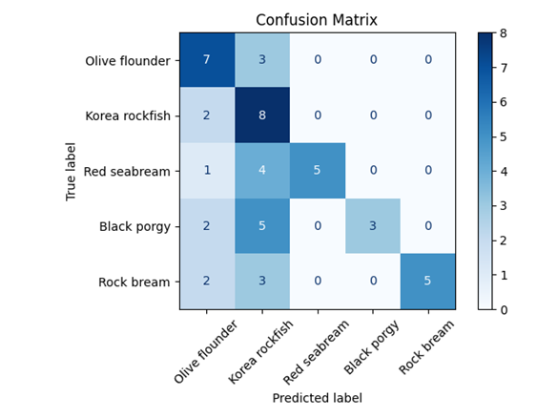
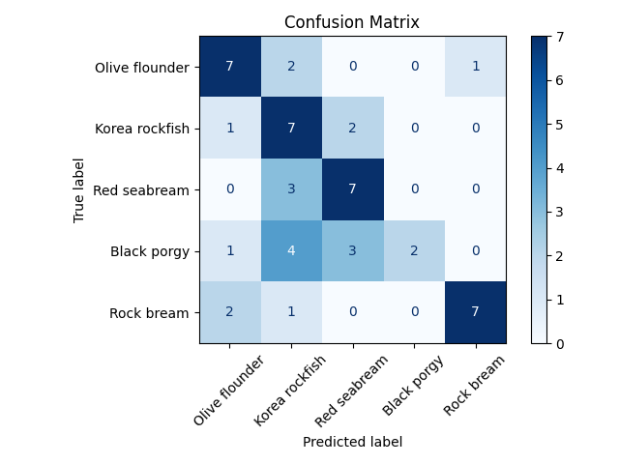
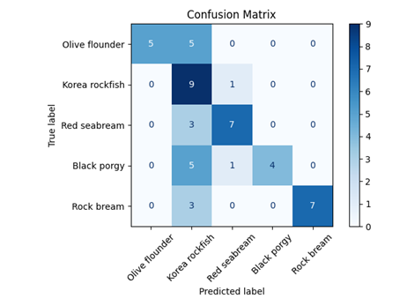
모델 학습 과정 – Version -3
Version -3 의 성능향상을 위한 과정
Focal loss 감마 파라미터 조정,
특징 추출 레이어 추가
가중치는 자동모드
Korea rockfish(조피볼락) 가중치 감소
Korea rockfish(조피볼락) 가중치 크게 감소
넙치 | 조피볼락 | 참돔 | 감성돔 | 돌돔
2 | 1.7 | 1 | 4.0 | 0.8
넙치 | 조피볼락 | 참돔 | 감성돔 | 돌돔
1 | 1 | 1 | 4.0 | 1
조피볼락으로 오인하는 현상 유지
Macro F1 : 0.662
가중치를 조절했음에도 여전히 같은 문제 발생
Macro F1 : 0.572
가장 높은 가중치의 감성돔이 오히려 정확도가 낮은 모습
Macro F1 : 0.586
Notes:
감마는 쉬운 샘플보다 어려운 샘플에 더 집중하도록 하는 조절 파라미터

Slide 19
모델 최종 평가
Resnet18의 전층을 학습한 뒤
Focal loss 감마 파라미터 조정,
특징 추출 레이어 추가한 모델
Macro F1 : 0.662
Resnet18의 마지막 층만 학습한 모델
Macro F1 : 0.542

Slide 20
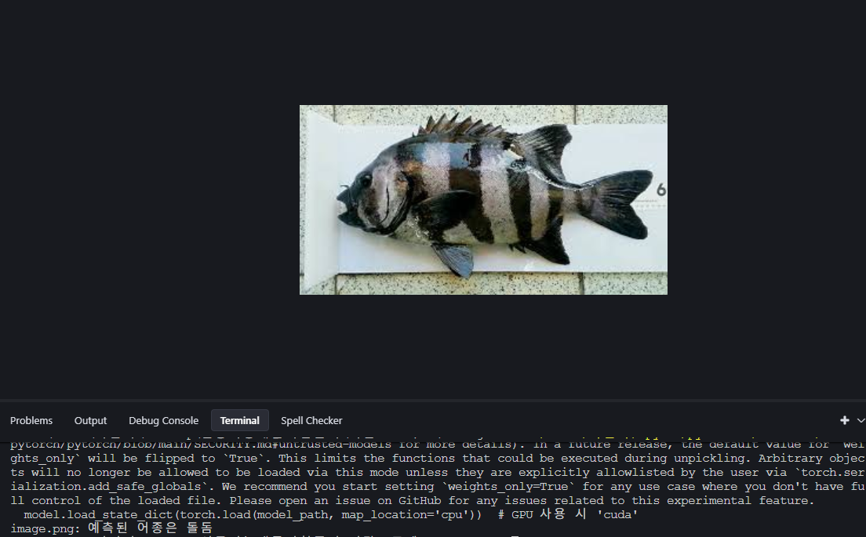
결과물 소개
특정 폴더에 들어있는 이미지를 읽고,
국내 5개 어종 (넙치, 조피볼락, 참돔, 감성돔, 돌돔) 중에 어떤 종인지 판별 후 출력
+ 추후 웹과 연동하여 사진을 찍고, 바로 판별해주는 서비스가 목표

Slide 21
트러블 슈팅 경험
1. cv2.imread() 한글경로 미지원 – numpy를 이용해 바이너리로 전달
2. 대용량 Json 취급 문제 – Dadroit JSON Viewer로 취급
3. 학습 시 에포크 10 기준, 2~30분 소요 - 안정적인 모델이 나오면 하이퍼파라미터만 수정
4. 테스트 데이터 (구글 이미지)를 대용량으로 구하기 어렵다보니
하이퍼 파라미터에 모델이 매우 민감하게 동작

Slide 22
개선할 점
데이터 셋
가중치 설정 기법 테스트 부족
모델 성능 부족
+ 시간부족으로 원래 최종 목표인 웹 서비스개발은 시도하지 못함

Slide 23
느낀 점 및 향후 계획
직접 모델을 설계하고 제작하는 것은
수업 예제를 따라하는 것과 너무나도 달랐습니다.
AI가 코딩을 도와주더라도 학습 방향성과 데이터셋 전 처리 설계 등은 매우 중요하다고 느꼈습니다.
가정용 컴퓨터로는 학습에 매우 오랜시간이 걸리기 때문에 더욱 정교한 설계가 중요하다고 생각했습니다.
향후엔 Vue, docker, Fast-API를 이용해
초기 목표였던 웹-앱 서비스를 구현하고싶습니다.

